Slide 1
Памятники Югры
Презентацию подготовила:
ученица 5-г класса
Пудова Мария
Руководитель: Мельничук И.Р.

Slide 2
Цель:
изучение исторического наследия Югорского народа запечатлённого в памятниках.
Задачи:
найти памятники отражающие историю Югры;
изучить историю возникновения Югорских памятников;
проанализировать различные источники по теме;
сделать презентацию по теме исследования.
Гипотеза:
изучение истории Югры позволит найти малоизвестные и необычные памятники.

Slide 3
Предмет исследования:
Памятники Югры
Методы исследования:
поиск и изучение памятников в различных источниках.

Slide 4
Па́мятник — сооружение, предназначенное для увековечения людей, событий, объектов, иногда животных, литературных и кинематографических персонажей и др. Возведение памятников важно для того, чтобы увековечивать в памяти события прошлого. Но прежде всего они служат напоминанием о будущем.

Slide 5
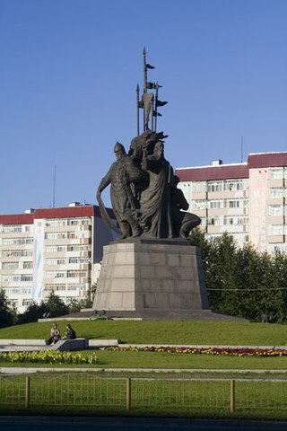
Памятник основателям Сургута
Памятник основателям Сибири установлен в самом центре Сургута в 2002 году.
В бронзе увековечены князь Федор Барятинский, воевода Владимир Аничков, безымянные священник и казак-плотник.
Первые две личности известны истории, именно они по царскому указу прибыли в самую сердцевину Западной Сибири, «чтобы град Сургут построить».

Slide 6
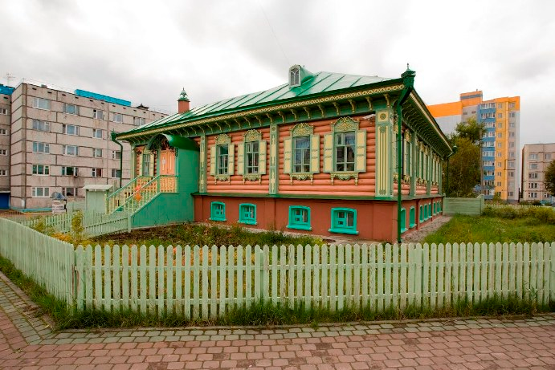
Купеческая усадьба. Дом купца Г.С. Клепикова
«Купеческая усадьба. Дом купца Г.С. Клепикова» - единственный в Сургуте памятник архитектуры рубежа 19-20 веков, сохранившийся на своём историческом месте.
Судьба усадьбы интересна и насыщенна. Дом был построен сургутским торгующим мещанином Галактионом Степановичем Клепиковым.
После установления советской власти в Сургуте дом был конфискован у сына Галактиона Степановича Клепикова – Алексея.

Slide 7
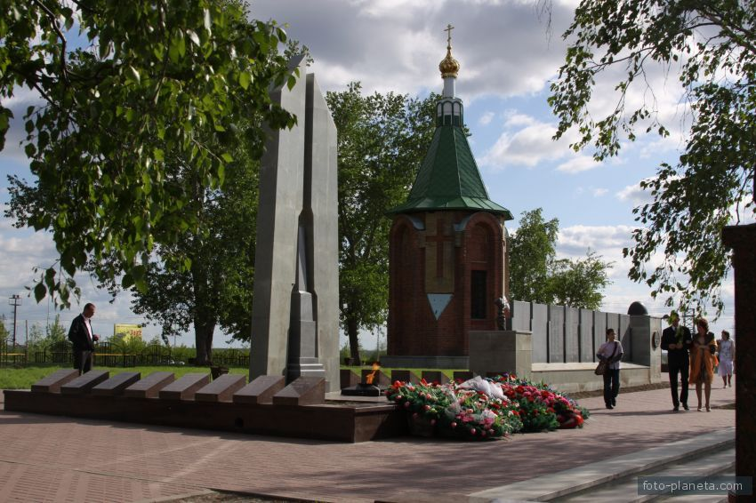
Мемориал Славы
Автор проекта Стародумов В. Включает в себя памятники: "Борцам за Советскую власть" и "Сургутянам", павшим на фронтах ВОВ.
Гранитное сооружение, по правую и левую сторону от которого расположены 16 плит с именами более тысячи фронтовиков, не вернувшихся с полей сражений в годы ВОВ.

Slide 8
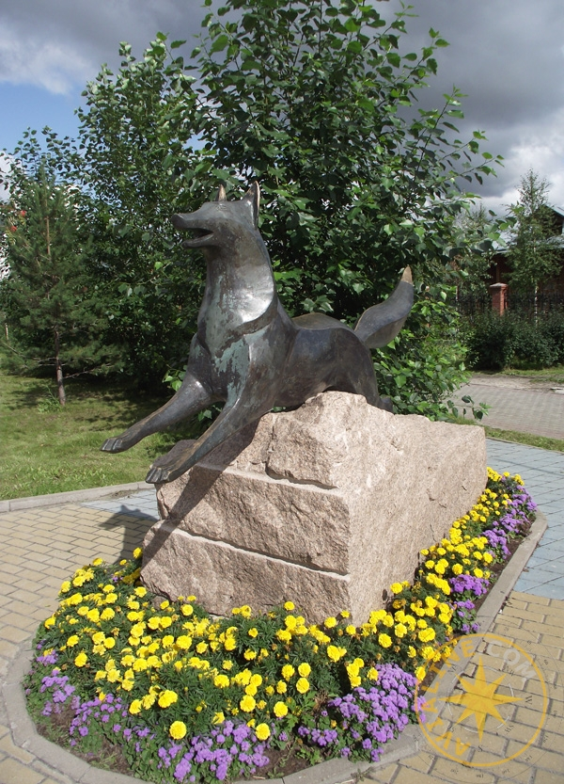
Памятник «Чёрный лис»
Памятник «Чёрный лис» — один из самых знаковых в городе. Он стоит прямо у входа в Историко-культурный центр «Старый Сургут».
Лис почти точь-в-точь копирует изображение зверя на гербе Сургута.
Бронзовая лисица была отлита в Санкт-Петербурге, в Международном центре культуры и искусства.

Slide 9
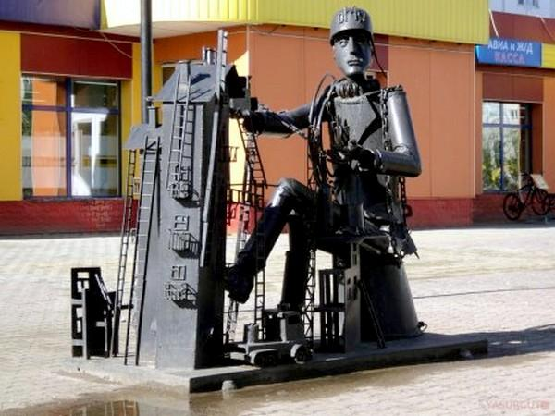
Памятник строителю
В начале августа 2008 года в Сургуте установили памятник тем, кто в нелёгких условиях много лет назад строил город.
Он расположен возле магазина «Прометей» в зоне, где передвигаются пешеходы.

Slide 10
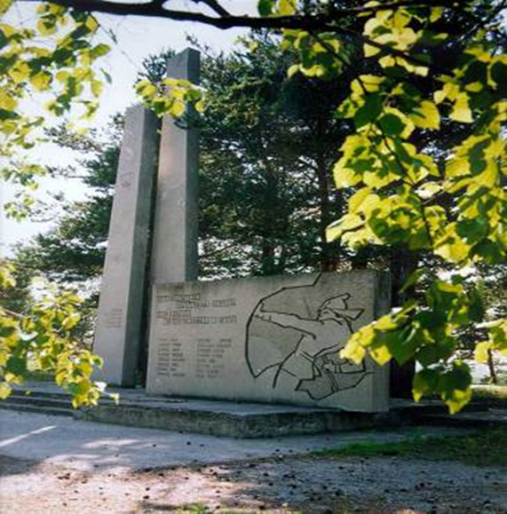
Памятник первым комсомольцам
На памятнике высечены имена первых 16-ти комсомольцев Сургута, а также начертаны слова-посвящение от молодежи 60-х годов (автор – Н. Ездаков): "Они свершили прометеев подвиг, нас вырвав из невежества и тьмы".
играет большую роль в патриотическом воспитании.

Slide 11
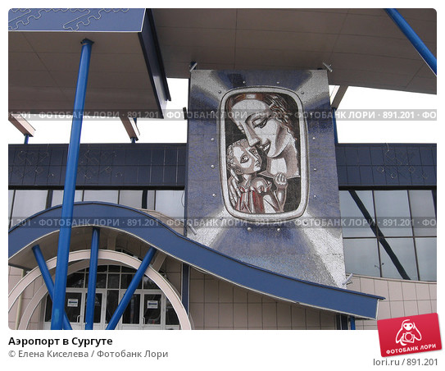
Мозаичное панно «Мадонна с младенцем»
Мозаика с изображением женщины с ребенком на стене аэровокзала появилась спустя 4 года после возведения здания.
Авторы Григорий Полищук и Светлана Щербина сначала хотели украсить фасад здания розой ветров, самолетом или вертолетом.
Но остановились на известной всем сургутянам женщине с ребенком в окне иллюминатора. Был установлен в сентябре 1970г.

Slide 12
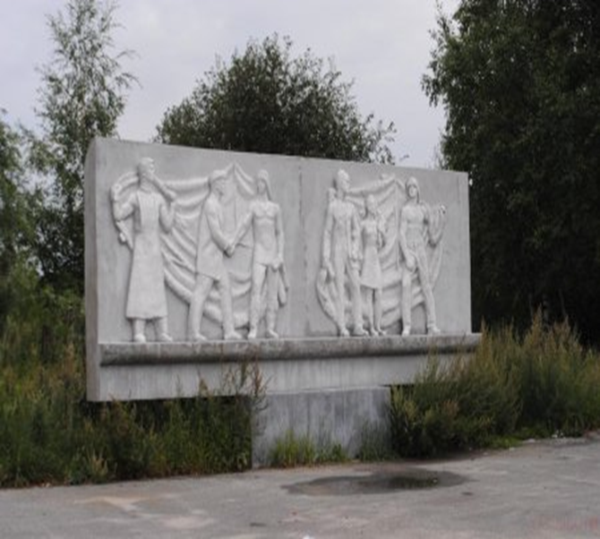
Памятник «Мужеству рыбаков Сургута»
На территории рыбокомбината 1972 года стоит памятник мужеству рыбаков в годы Великой Отечественной войны.

Slide 13
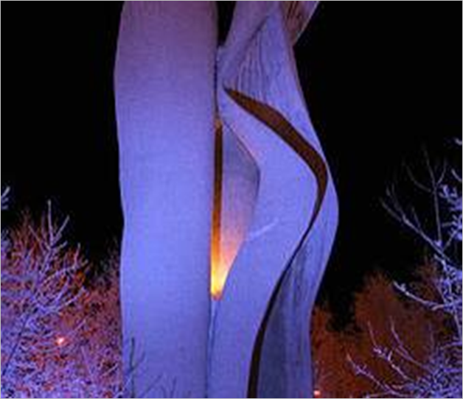
Стела «Факел»
Стела «Факел» или «Разорванная труба». Находиться перед зданием Газпрома, композиция относится к разряду парковых скульптур, выполненных в духе авангарда известным скульптором времен социализма, заслуженным художником России Ю.Вавакиным.
Был установлен в 1982 – 1984 г.

Slide 14
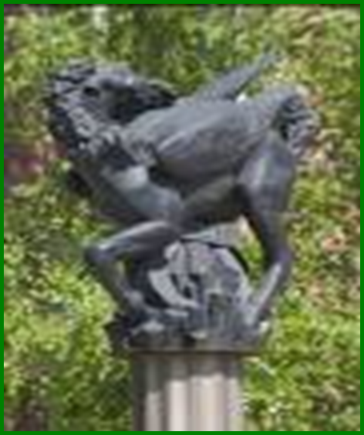
Скульптурная композиция «Пегас»
Скульптурная композиция изготавливалась в мастерской А. Бондаря.
В греческой мифологии крылатый конь, родившийся из капель крови убитой Персеем горгоны Медузы.

Slide 15
Памятник воинам - интернационалистам
Создан по инициативе общественной организации ветеранов военных действий в Афганистане "Саланг«.
Здесь установлены плиты с именами сургутян, погибших в боевых действиях в "горячих точках".
Это центр духовной жизни горожан: памятник создан на народные деньги и забота о его содержании лежит на добровольных началах однополчан и боевых товарищах.

Slide 16
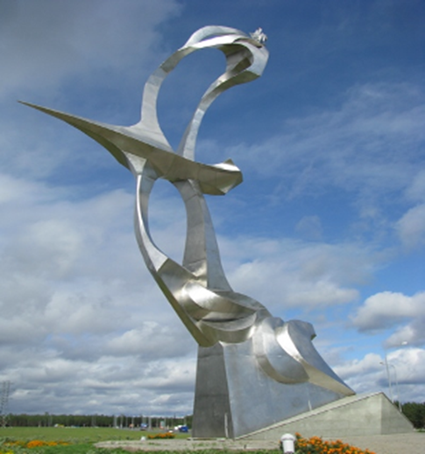
Скульптурная композиция «Полет»
Выполнена из нержавеющей стали. Взмывающая ввысь "полуптица - полусамолет" символизирует устремление к обновленной и светлой жизни.
Находиться на въезде в Сургут со стороны аэропорта. Был установлен в мае 2005 г.

Slide 17
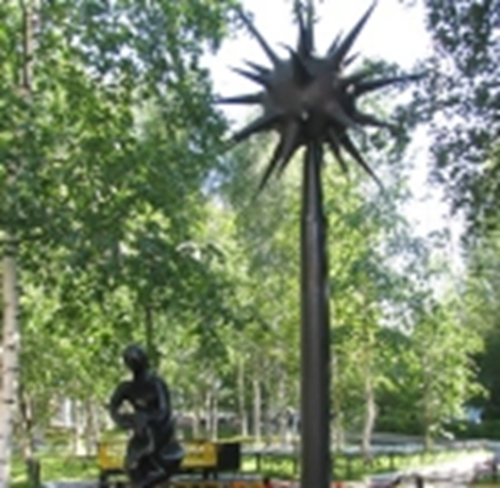
Малые скульптурные формы «Знаки зодиака»
Скульптурные формы открыты в 1994 г.. Скульптурные формы выполнены из железа, представляют собой знаки зодиака вокруг планеты «Солнце».
К сожалению, на сегодняшний день большая часть установленных малых форм утрачена, остались только 2 — «Солнце» и «Водолей».

Slide 18
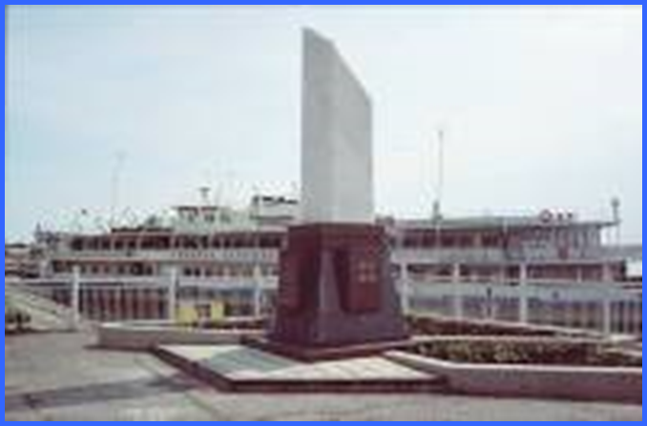
Памятный обелиск сургутянам ушедшим на ВОВ
Первоначально был воздвигнут на речном вокзале в 1945 году в деревянном исполнении, восстановлен 8 мая 1995 г. Современный памятник – стела из белого мрамора (вес 8 тонн), изготовлена в Екатеринбурге.
Восстановлен в 1995 г.

Slide 19
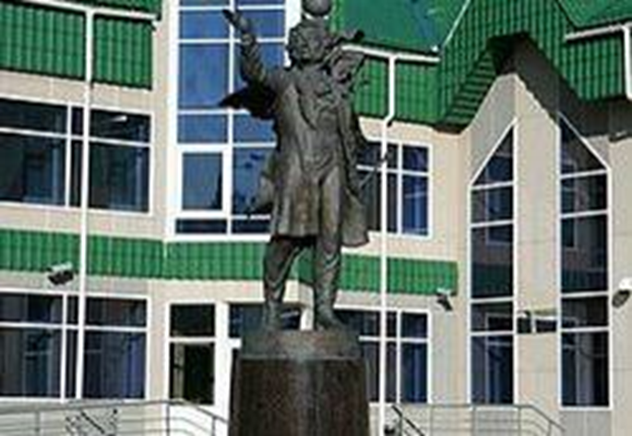
Памятник А.С. Пушкину
Памятник поэту – Александру Сергеевичу Пушкину - изготавливался в городе Санкт- Петербурге. Скульптор А.Дема, архитекторы Н.Соколов, С.Михайлов, установлен в 2001г.
Выполнен из красного полированного гранита и бронзы, общая высота композиции - 6 метров. Был установлен в 2001 г.

Slide 20
Памятник первому поезду
«Тепловоз ТЭЗ1-072» (оригинал).
Памятником стал самый первый тепловоз, прибывший в Сургут.
Развитию транспорта в районах освоения новых нефтяных месторождений придавалось огромное значение.
Ускоренное развитие Самотлора было бы невозможно без железных дорог.

Slide 21
Памятник авиаторам Сургута
Памятник авиаторам Сибири был установлен к 40 летию с момента образования Сургутского объединенного авиаотряда.
Установлен на площади перед аэровокзалом Сургута. В качестве памятника на специальном постаменте установлен вертолет Ми-6. Вертолеты Ми-6 внесли огромный вклад в освоение Западной Сибири.
Являясь долгое время самым мощным и грузоподъемным вертолетом, эта машина зарекомендовала себя как надежный незаменимый помощник.

Slide 22
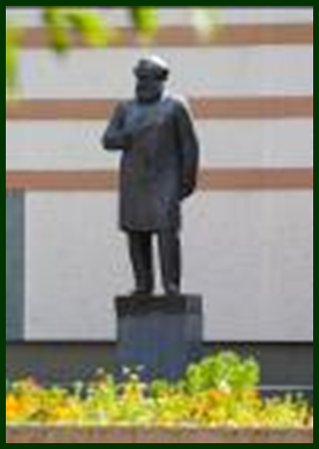
Памятник Карлу Марксу
Скульптуре уже 21 год. Чугунный Карл Маркс был установлен в 1984 году в честь открытия образовательной школы № 18 (ныне гимназии № 4).
Однако в реестре городских памятников все эти годы он не числился.
Когда готовился технический паспорт ОУ, оформлялись документы о землеотводе, данный объект в них просто не внесли.

Slide 23
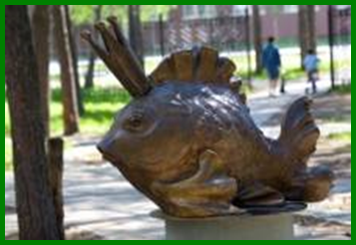
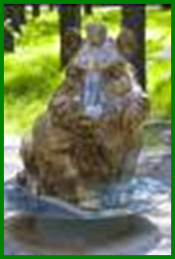
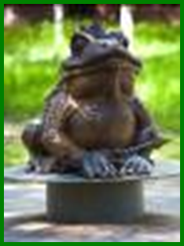
Малые скульптурные формы «Сказочное зверье»
В парке Энергетик поселились звери. Все фигуры можно не только сфотографировать ,но и потрогать. Например если потереть пятачок кабану, школьнику можно получить заветную пятёрку. Находиться на территории сквера «Энергетик».
Был установлен в июне 2006 г.

Slide 24
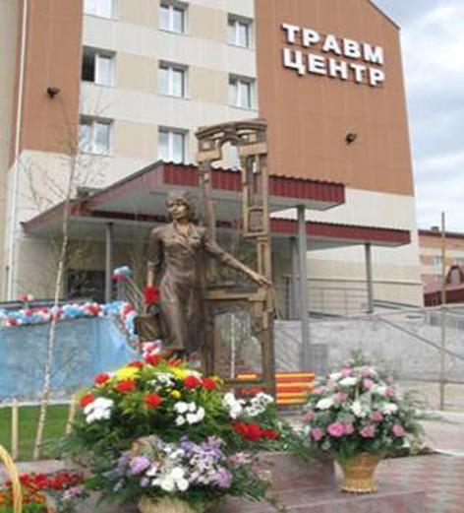
Памятник «Медсестре»
Инициатор проекта – главврач Травмоцентра С. Тарасенко. Автор – скульптор Н. Янчак На отливку статуи пошло 600 кг бронзы, её высота 3 метра.
Изготовлена на Свердловском литейном заводе. Это единственный памятник гражданской медсестре установленный в России.
Был установлен в июне 2007 г.

Slide 25
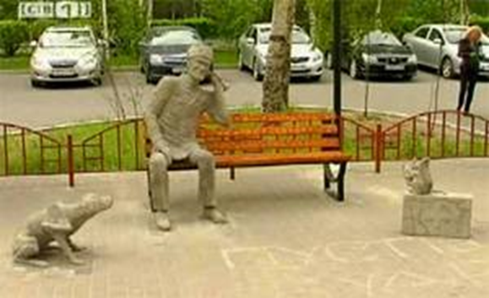
Скульптурная композиция «Айболит со зверьми»
Скульптурная композиция состоит из зверей, пришедших на приём к доктору и самого Айболита, сидящего на скамейке со стетоскопом направленным на соседнее место на скамейке.
Теперь сургутские дети могут посидеть и сфотографироваться с добрым доктором во время «приёма» Находиться на территории Детской поликлиники. Был установлен в июне 2009 г.

Slide 26
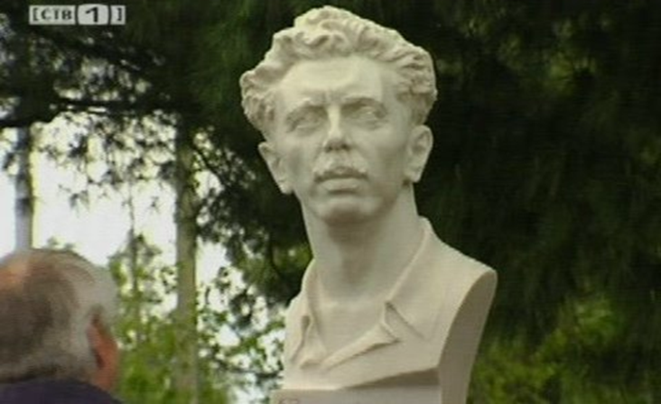
Бюст Ф. К. Салманову
Бюст первооткрывателю югорской нефти Фарману Салманову.
Он установлен возле дома, где геолог жил по приезду в Сургут во время первой геолого - разведочной экспедиции.
Мраморный бюст был изготовлен в Санкт-Петербурге скульптором Яном Нейманом. Он постарался передать с помощью камня черты характера, присущие Салманову в жизни.

Slide 27
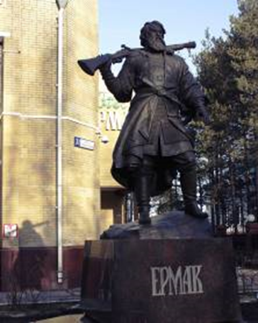
Памятник Ермаку
На территории гостиницы "Ермак" состоялось торжественное открытие памятника покорителю Сибири, русскому казачьему атаману Ермаку Тимофеевичу.
Это первый памятник герою на территории Западной Сибири.

Slide 28
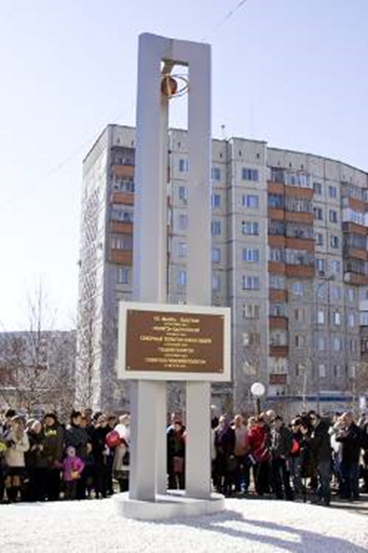
Стела «Сквер Памяти Чернобыльцев»
25 апреля 2010 года в сквере по улице Чехова была открыта и освящена стела, посвященная участникам ликвидации последствий аварии на Чернобыльской АЭС и других радиационных и техногенных катастроф, испытаний ядерного и химического оружия.

Slide 29
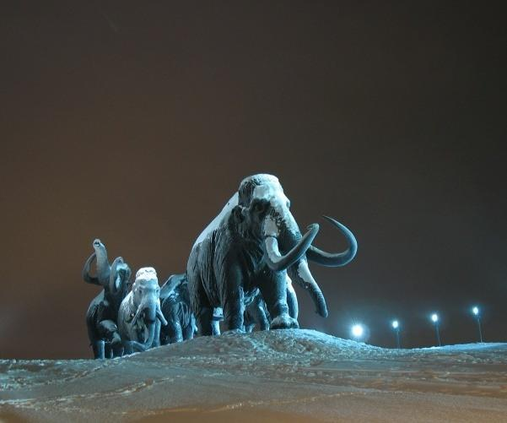
Мамонты Югры
Скульптурная композиция "Мамонты" появилась на территории Археопарка в Ханты-Мансийске в 2007 году в честь 425-летия города.
Она была представлена семью бронзовыми фигурами животных общим весом 70 тонн, которые расположились прямо у подножия Самаровского ледникового останца.
К концу 2009 года количество мамонтов увеличилось, и их группа уже состояла из одиннадцати животных.

Slide 30
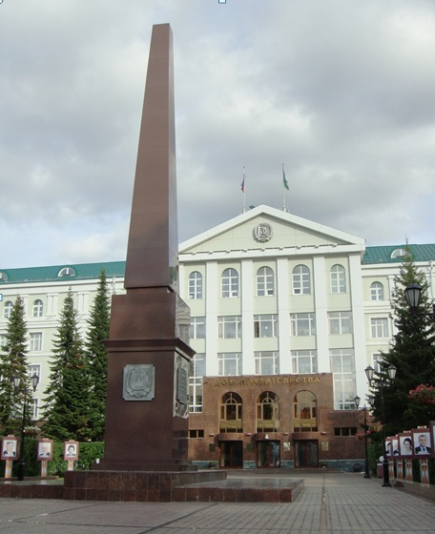
Памятный знак «Югра - людям преобразователям земли Югорской»
Памятный знак «Югра - людям преобразователям земли Югорской».
Памятный знак "Югра, стела- людям преобразователям земли Югорской" установлен у здания Правительства Ханты-Мансийского автономного округа в 2000 году в честь 70-летия Ханты-Мансийского автономного округа и героев-первопроходцев Югорского края.

Slide 31
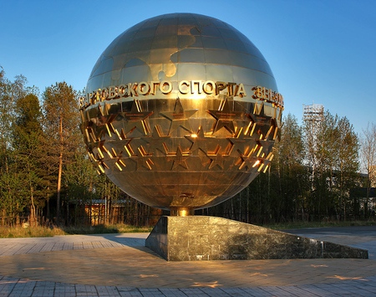
Мемориал славы нижневартовского спорта
Мемориал славы нижневартовского спорта открыт в 2002 году.
Он выполнен в форме большого золотистого шара и установлен у въезда на стадион "Центральный".
Каждое имя спортсмена расположено на отдельной звездочке, которые расположены в 3 ряда.
За четыре года до открытия мемориала спортсмены Нижневартовска своими победами заставили 267 раз поднять флаг России на престижных международных соревнованиях.

Slide 32
Памятник Покорителям Самотлора
Монументальная фигура, изображающая нефтяника. Монумент открыт в 1978г.
12-метровая бронзовая фигура рабочего, стоящая на 10-метровом пьедестале из гранита.
В поднятой вверх левой руке рабочий держит чашу, в которой зажжён вечный огонь.
У основания монумента зарыта капсула с посланием потомкам, вскрытие которой намечено на 2018 год.
Памятник Покорителям Самотлора расположен на кургане Славы.

Slide 33
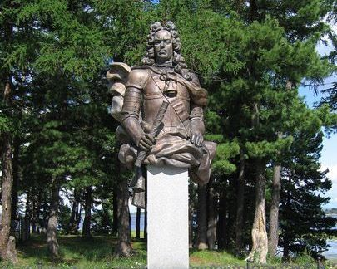
Памятник князю Александру Меншикову
В Березово установлен памятник российскому государственному и военному деятелю, сподвижнику Петра Великого - князю А.Д. Меньшикову, который был сослан со своей семьей в этот сибирский поселок.

Slide 34
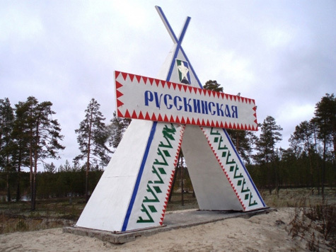
Деревня Русскинская
Деревня Русскинская располагается вдоль реки Тром-Аган в 130 километрах от Сургута.
Свое начало деревня берет в 1926 году. Поселение имеет несколько известных достопримечательностей, ради которых сюда часто наведываются любопытные туристы.
Основной достопримечательностью деревни является Музей природы и человека, в котором хранятся ценные предметы, повествующие об этнической культуре тром-аганских ханты.

Slide 35
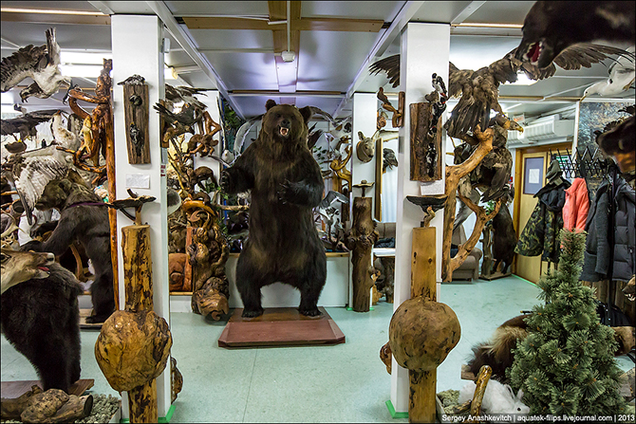
«Музей Природы и Человека»
В 1989 г. в Сургутском районе был открыт "Музей Природы и Человека".
Он был создан на основе частной коллекции энтузиаста, человека, страстно увлеченного историей, культурой Сургутского Приобья, его природой, - Ядрошниковым Александром Павловичем.
Сегодня этот музей является одним из интереснейших музеев округа, специфика которого, в первую очередь, - фауна Среднего Приобья.
Нужно сказать, что музеев природы в округе мало, и в этой связи, конечно, очевидна актуальность музея д. Русскинская, собравшего в своих стенах все многообразие местной фауны.

Slide 36
Вывод:
Наше исследование подтверждает выдвинутую гипотезу:
изучение истории Югры позволило найти малоизвестные и необычные памятники Югорской земли.

Slide 37
Вопросы:
1) Что такое памятник?
2) Какие памятники вы запомнили?
3) В каком году был установлен памятник основателям Сургута?
4) Кем был построена Купеческая усадьба. Дом купца Г.С. Клепикова?
5) К концу 2009 года количество мамонтов увеличилось, и их группа уже состояла из …………………. животных?

Slide 38
6) В каком городе находится Памятный знак «Югра - людям преобразователям земли Югорской»?
7) С чем была капсула у покорителя Самотлора?
8) За четыре года до открытия мемориала спортсмены Нижневартовска своими победами заставили …….. раз поднять флаг России на престижных международных соревнованиях?
9)Какому князю установлен памятник в Березово?
10) Какой музей есть в древне Русскинская?

